Slide 1
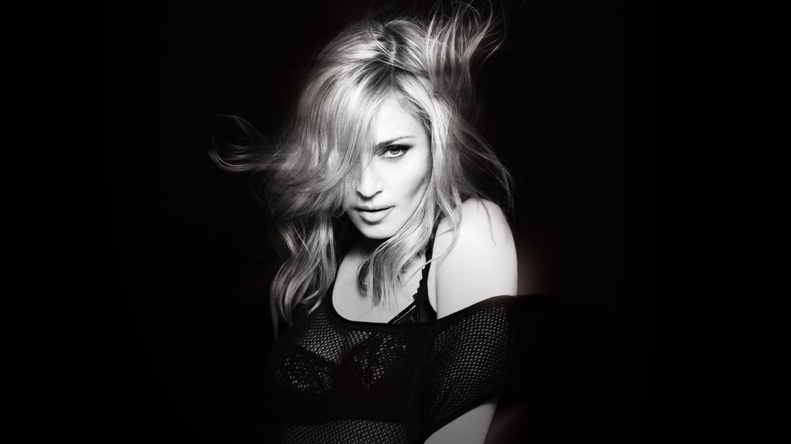
Презентация на тему:
«Мадонна»
Выполнила:
ученица 11-Б класса
Прищепа Елизавета

Slide 2
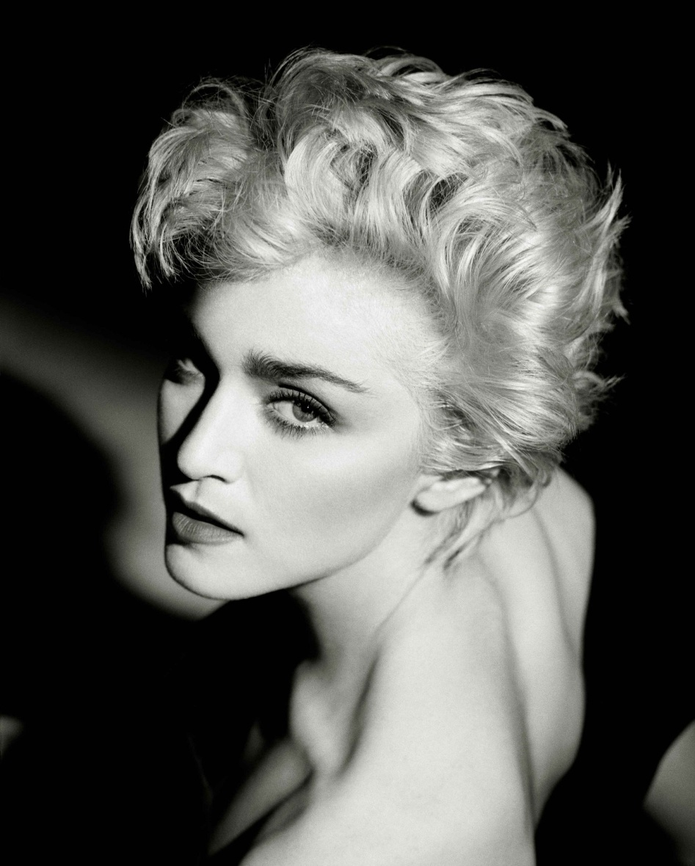
Биография
Мадонна Луиза Чикконе - американская певица, автор песен, продюсер, танцовщица, писательница, актриса, кинорежиссёр, сценарист, предприниматель и филантроп.
Мадонна — настоящее имя артистки, данное ей при рождении в честь матери (Мадонны Фортэн), а не «богохульный» сценический псевдоним, как иногда преподносится.
«Я рано узнала, что меня никогда не будут считать хорошей. Мадонна — странное имя. Я чувствовала, что должна жить так, как оно мне подсказывает»
—Мадонна Чикконе

Slide 3
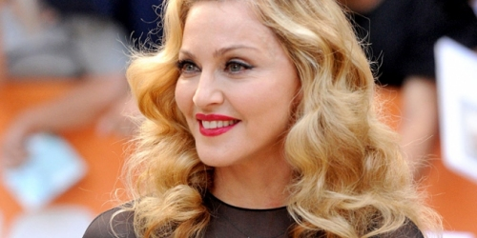
Мадонна самая коммерчески успешная певица, продавшая наибольшее количество своих записей среди всех женщин-исполнительниц: более 250 миллионов альбомов и 100 миллионов синглов, заслуженно носящая звание «королевы поп-музыки». В 2008 году она была включена в «Зал славы рок-н-ролла».
Мадонна начала свою музыкальную карьеру в 1979 году с места барабанщицы в нью-йоркской рок-группе своего приятеля Дэна Гилроя Breakfast Club, вскоре перейдя к гитаре, вокалу и сочинению собственного материала. За годы своей музыкальной деятельности Мадонна успешно пробовала себя в разных жанрах и направлениях, стала лауреатом множества наград, в том числе «Грэмми» (7 наград из 28 номинаций).

Slide 4
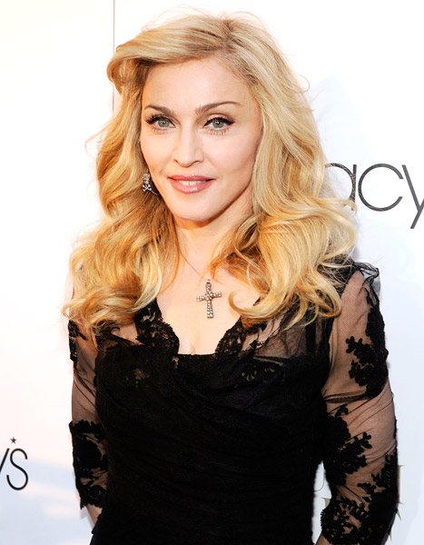
Также Мадонна является обладательницей многочисленных рекордов, в частности, она превзошла Элвиса Пресли по общему количеству хитов в первой «десятке» Billboard, и по этому показателю стала второй, уступая лишь «Битлз». Концертное турне Мадонны 2008—2009 «Sticky and Sweet Tour» занимает первое место по доходам среди сольных исполнителей, мужчин и женщин, за всю историю.
Будучи одной из самых известных медийных персон, от англоязычной прессы Мадонна получила прозвища Мэдж (от обращения «англ. Your Madgesty», «ваше величество»), материальная девушка (по названию ранней песни англ. Material Girl) и королева поп-музыки (англ. Queen of Pop).

Slide 5
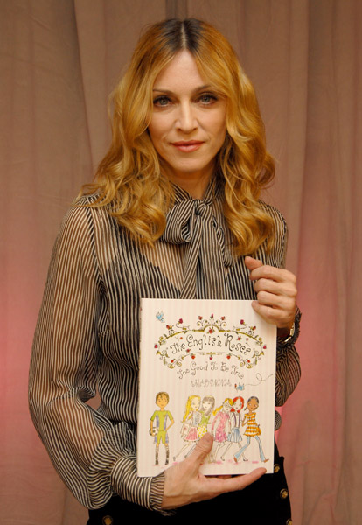
Она известна также, как автор детских книг серии «Английские розы», популяризатор йоги и каббалы, активистка многих благотворительных и правозащитных организаций, среди которых «Возрождение Малави» и «Духовность - детям».

Slide 6
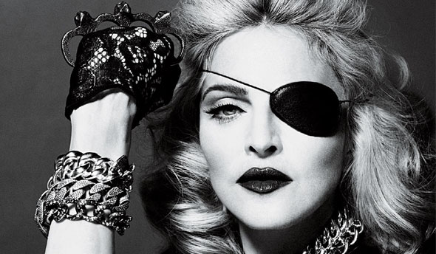
Мадонна родилась в штате Мичиган, США. Стала третьим ребёнком из шести детей в семье. Воспитывалась в пригороде Детройта в строгих католических традициях, что не мешало будущей звезде отлично учиться, быть любимицей учителей и активно участвовать в жизни школы, с некоторыми из учителей она продолжала переписываться после окончания школы. По признанию одноклассников, она никогда не была всеобщей любимицей — ещё в школе сверстники считали её девочкой «с приветом» и недолюбливали за блестящую успеваемость.

Slide 7
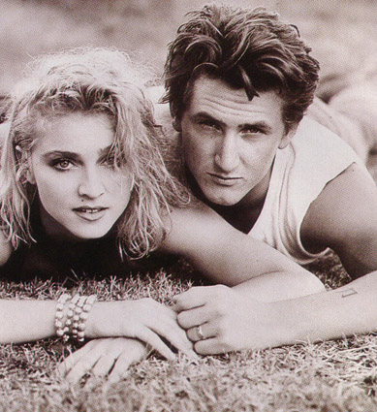
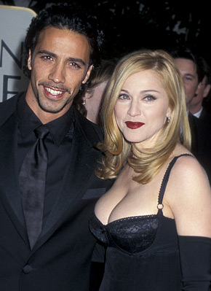
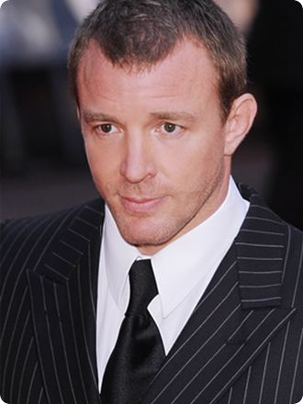
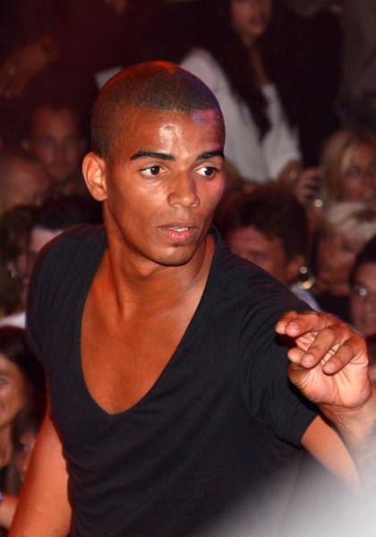
Мужья и спутники жизни певицы чаще всего были моложе ее. Шон Пенн – на два года, Карлос Леон – на восемь лет, Гай Ритчи – на десять. Нынешний приятель модель Брахим Зайбат – на 29. Расставалась с кавалерами она сама: просто надоедали. С некоторыми, правда, продолжала общаться. Первой поздравила Гая Ритчи с рождением ребенка в другом браке и прислала ему букет цветов.
С мужчинами поп-королеве не очень-то везло. Равных, наверное, не находилось. Да и им было малоприятно превращаться со временем в «мистера Мадонну». Шон Пенн с расстройства и вовсе крепко поколачивал супругу. Сейчас раскаивается.

Slide 8
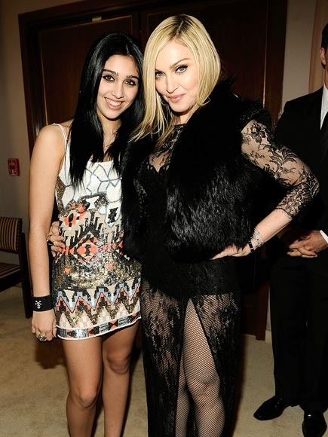
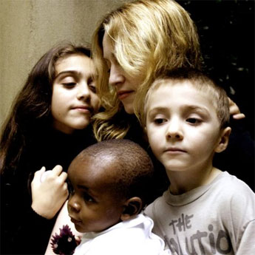
Первого ребенка, дочку Лурдес от тренера по танцам Карлоса Леона, Мадонна родила в 38 лет (за два месяца до премьеры фильма «Эвита»). Второго, сына Рокко, – в 42, а в 48 усыновила с Гаем Ритчи мальчика Дэвида Банду, в 51 удочерила Мерси.

Slide 9
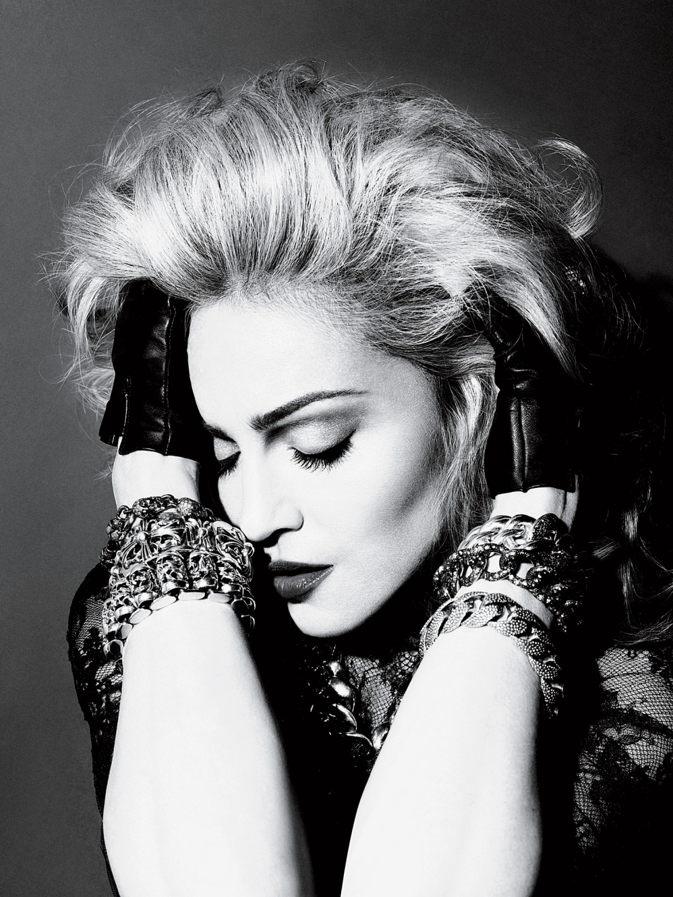
Хотя актёрская карьера Мадонны сложилась менее удачно, чем музыкальная, она снялась более чем в двадцати фильмах и удостоилась за свою игру в кино-мюзикле «Эвита» престижной премии Ассоциации иностранной прессы Голливуда «Золотой глобус». Также Мадонна озвучивала принцессу Селению в англоязычной версии дубляжа фильма Люка Бессона «Артур и минипуты»

Slide 10
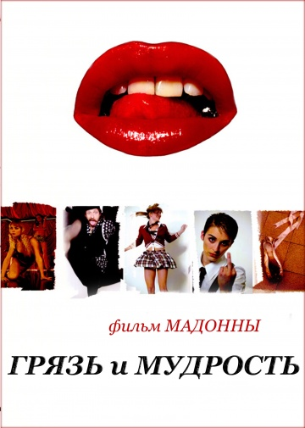
"Петь песни, писать сказки и снимать кино - примерно одно и то же: всякий раз приходится рассказывать истории."
—Мадонна в интервью, 2012 год.
Вскоре после провала фильма её мужа «Унесённые» певица заявила, что заканчивает актёрскую карьеру в кинематографе, чтобы «не подставлять под удар сотни людей, которые участвуют в создании фильма» из-за своей репутации плохой актрисы.В 2007 году она написала сценарий и сняла свой первый фильм в качестве режиссёра — картину Грязь и мудрость.

Slide 11
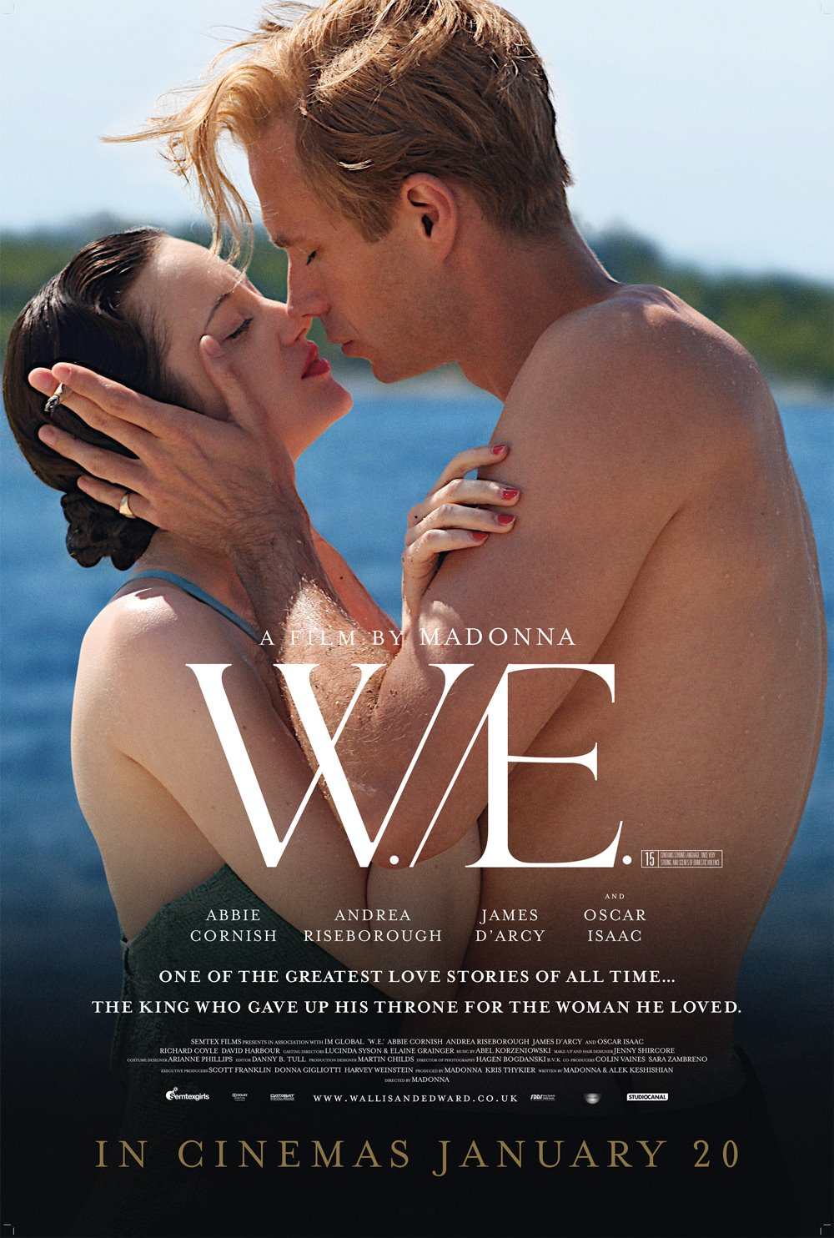
«МЫ. Верим в любовь» стал её второй авторской и режиссёрской картиной. Фильм был нещадно разгромлен критикой за чрезмерную и ненужную сложность, перегруженность деталями и шёл в ограниченном прокате. Претензии были и к тому, что фильм является «цыплёнком, возомнившим себя павлином». Положительно были оценены саундтрек польского композитора Абеля Коженёвски и песня «Masterpiece» Мадонны. Картина была номинирована на «Оскар» за «Лучший дизайн костюмов». «Masterpiece» не могла быть выдвинута на эту премию, так как начиналась не одновременно с титрами, а более минуты спустя. Это не помешало песне выиграть для Мадонны «Золотой глобус».

